Slide 1
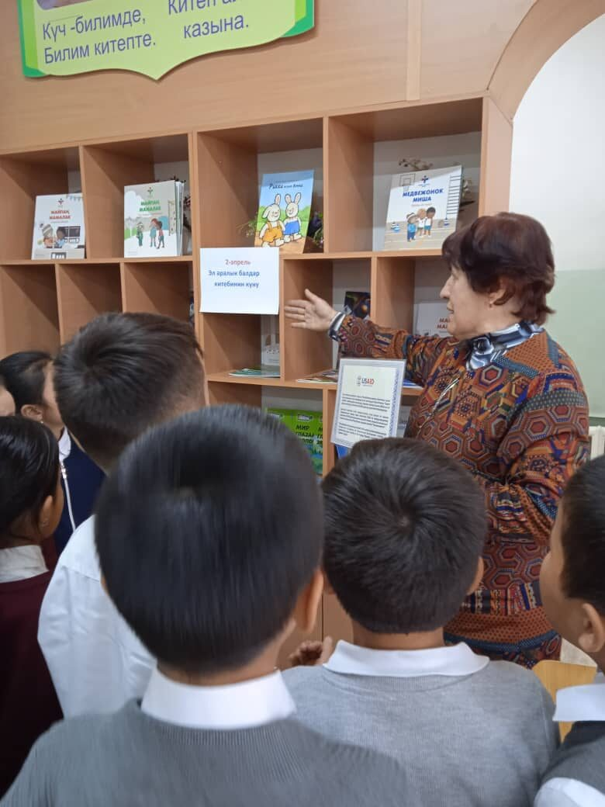
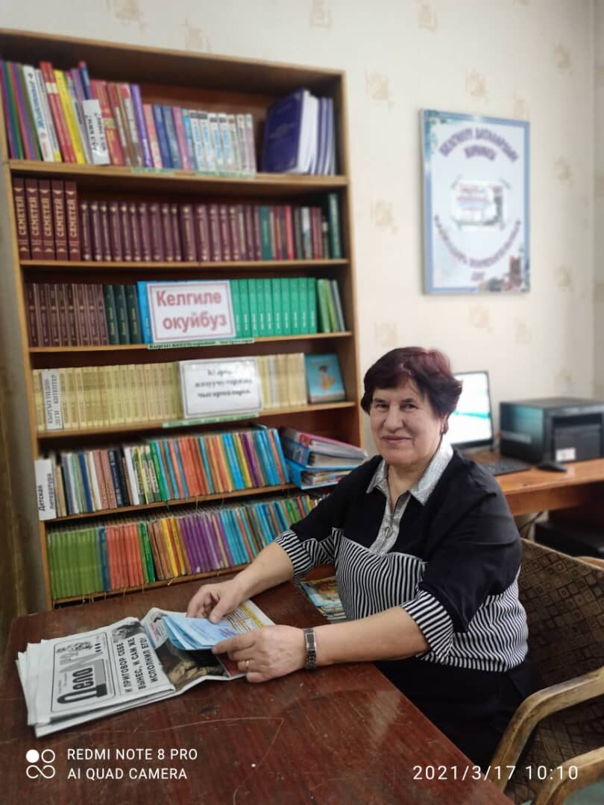
О РАБОТЕ БИБЛИОТЕКИ
СОШ 42

Slide 2
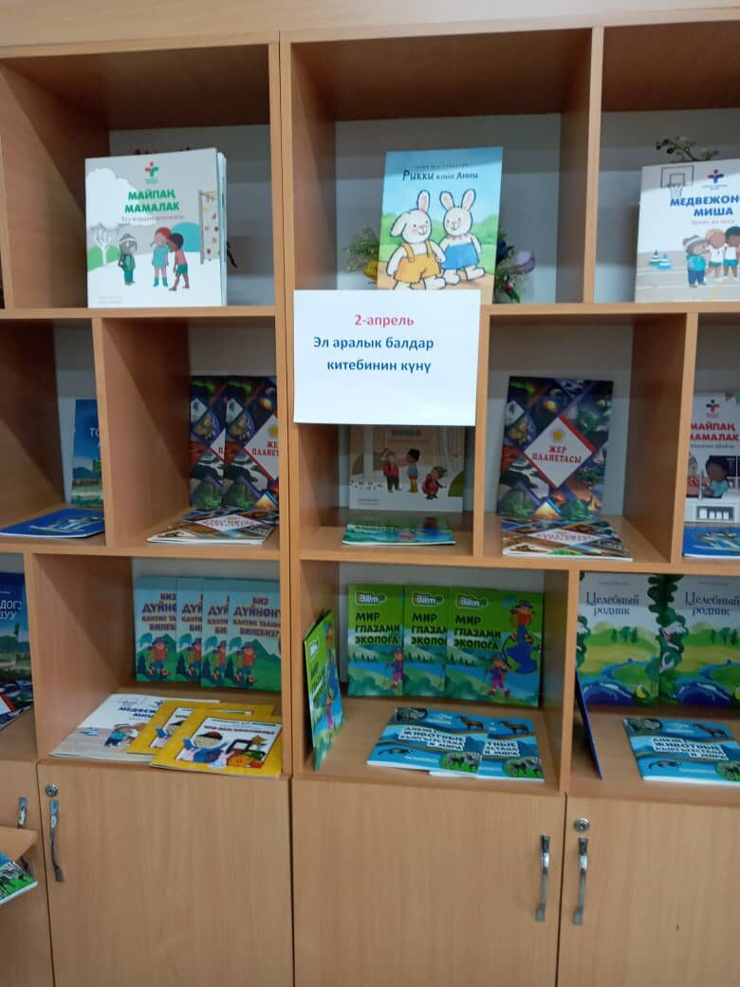
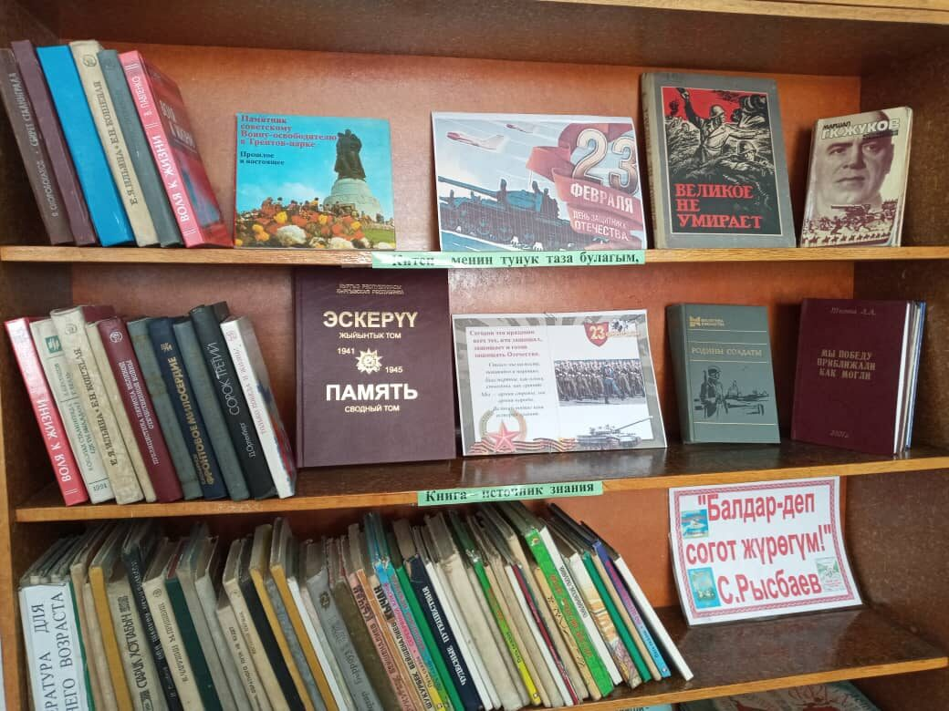
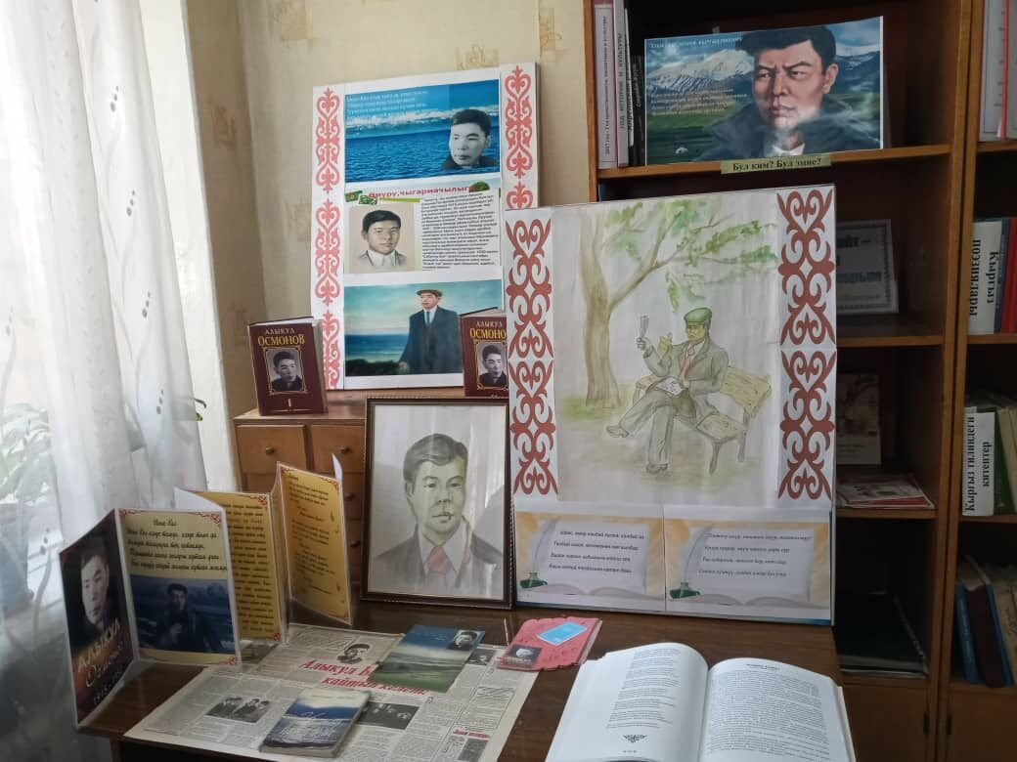
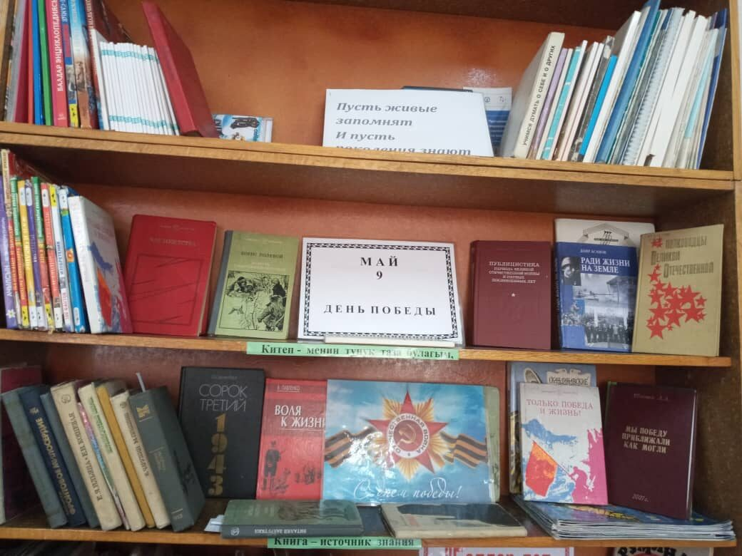
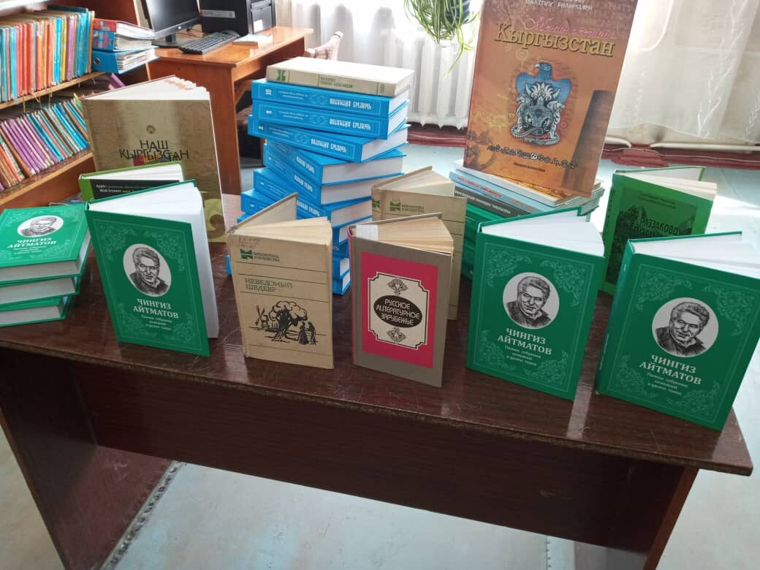
СОКРОВИЩНИЦА БИБЛИОТЕКИ - КНИГИ

Slide 3
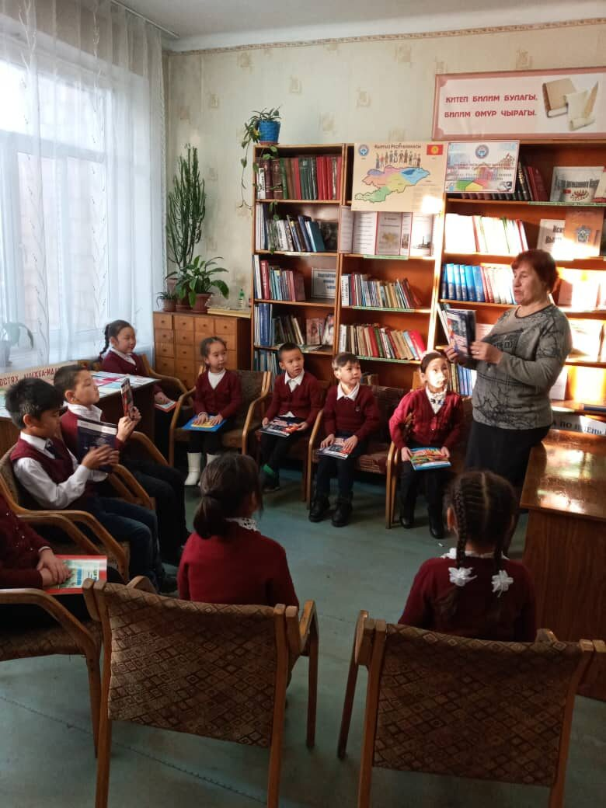
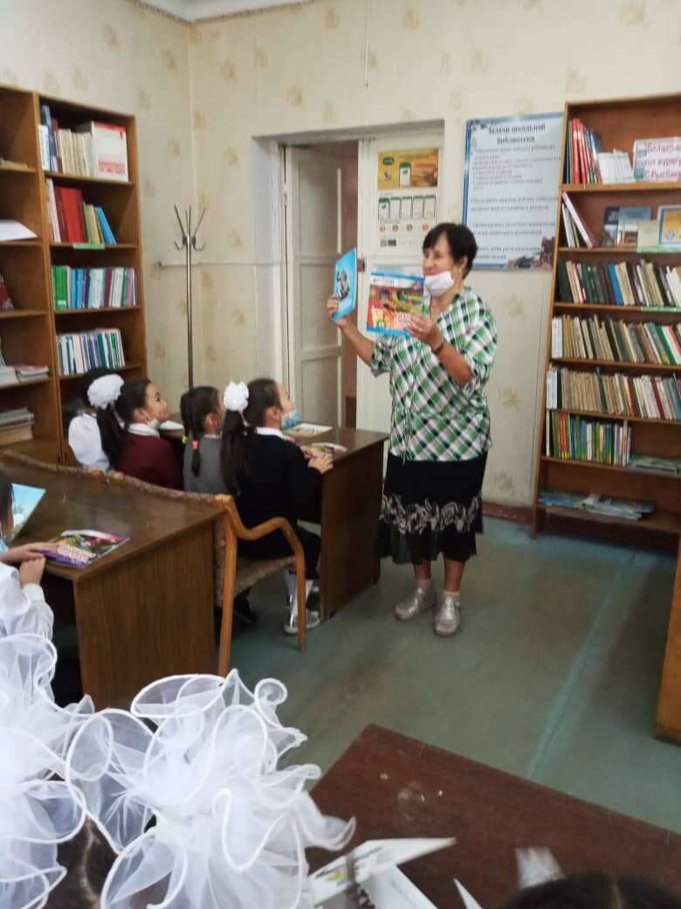
МЕРОПРИЯТИЯ, ПРОВОДИМЫЕ БИБЛИОТЕКОЙ

Slide 4
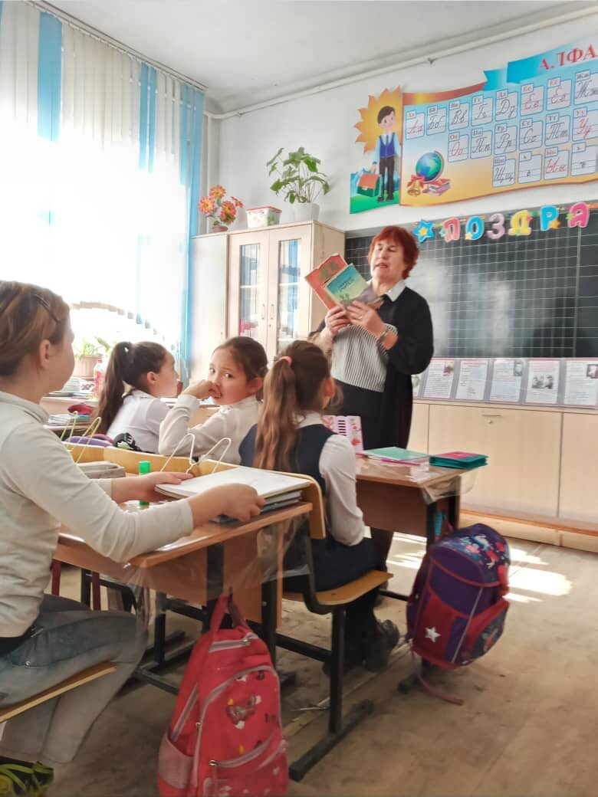
МЕРОПРИЯТИЯ, ПРОВОДИМЫЕ БИБЛИОТЕКОЙ

Slide 5
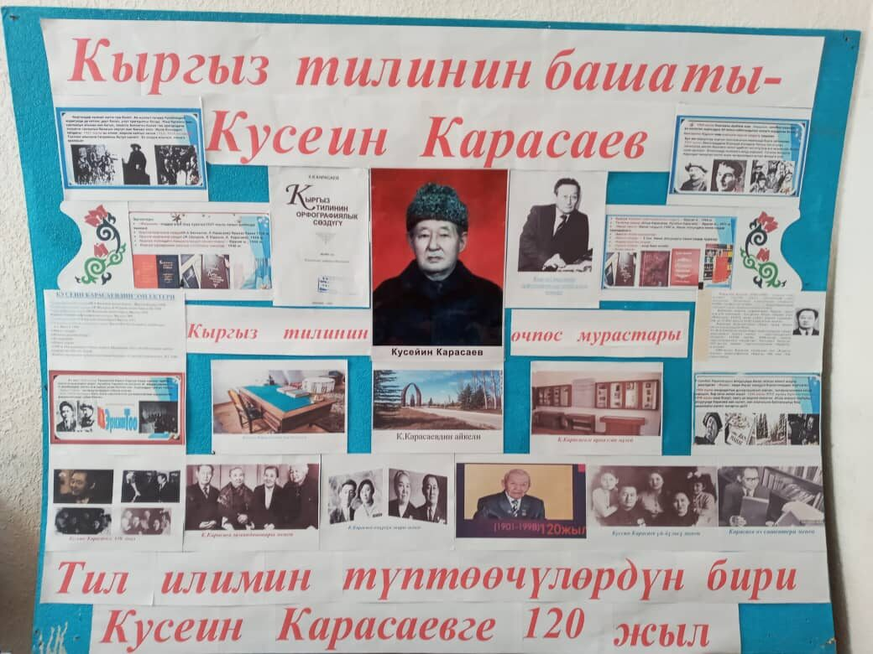
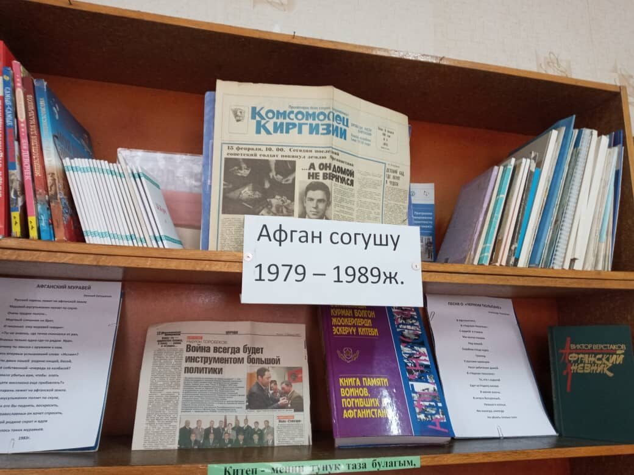
ВЫСТАВКИ К ЗНАМЕНАТЕЛЬНЫМ ДАТАМ

Slide 6
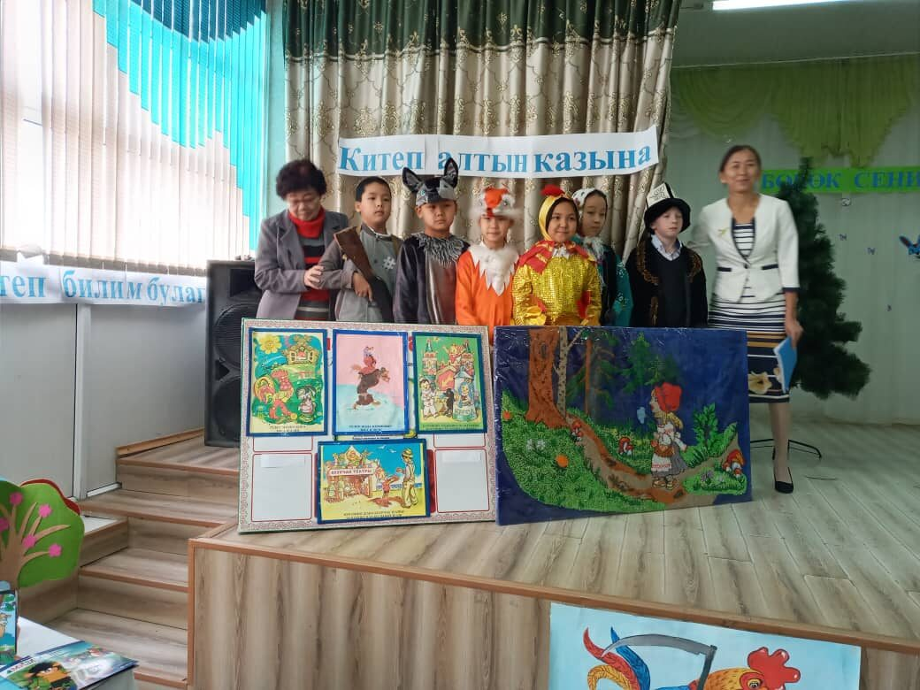
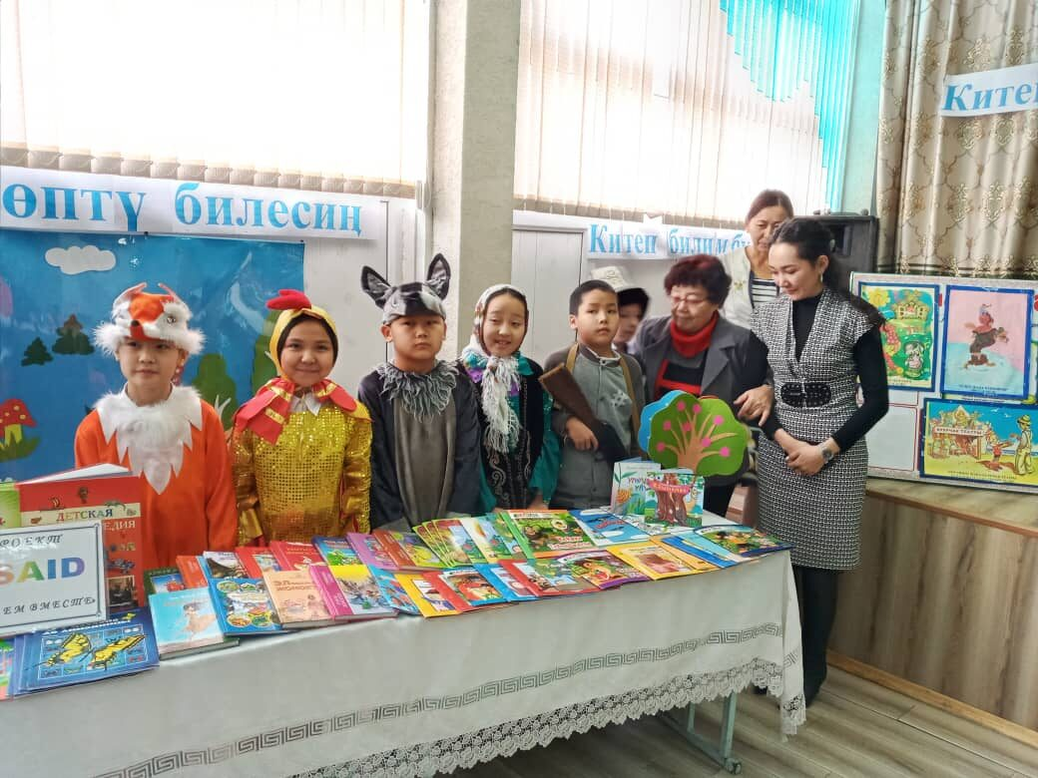
МЕРОПРИЯТИЕ «КИТЕП - АЛТЫН КАЗЫНА»

Slide 7
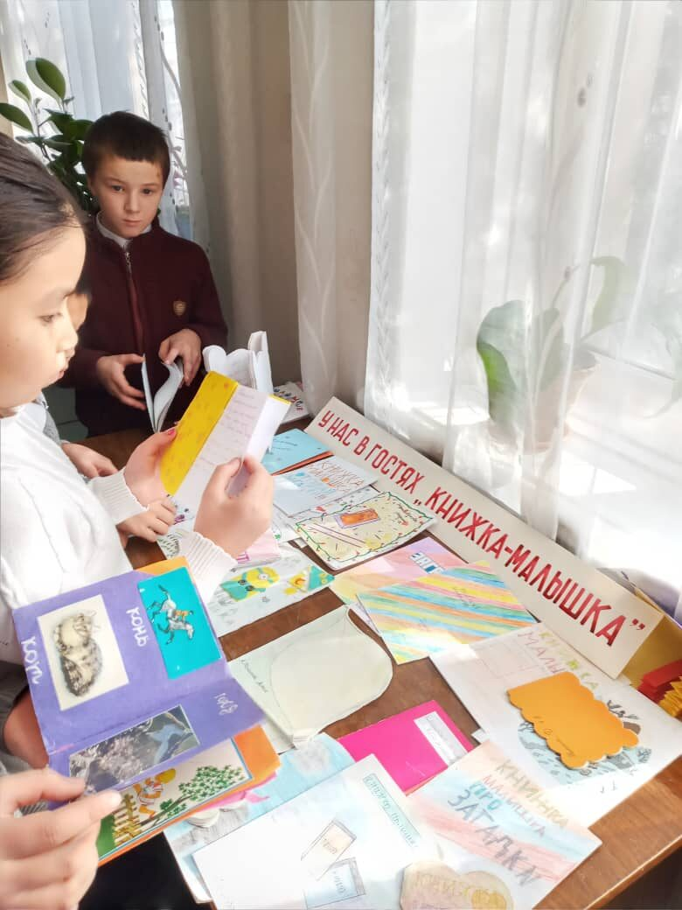
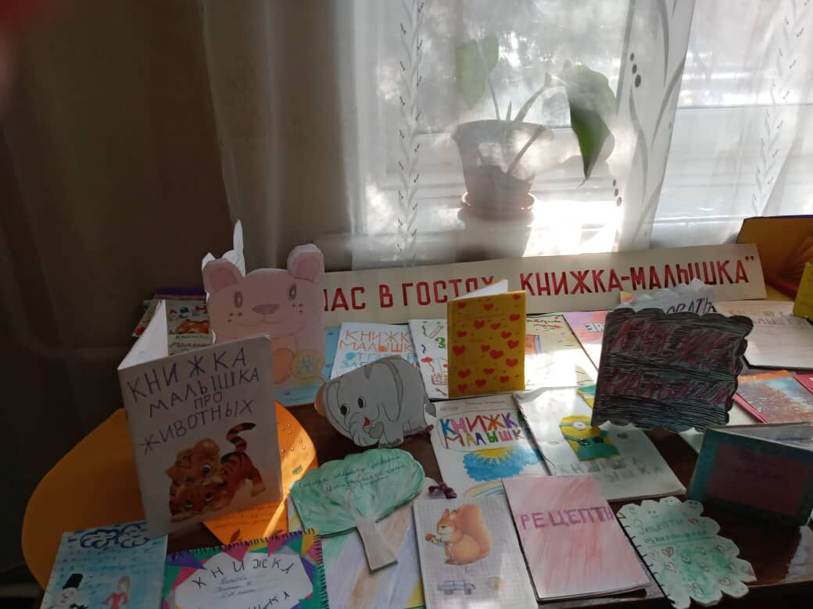
У НАС В ГОСТЯХ «КНИЖКА-МАЛЫШКА»

Slide 8
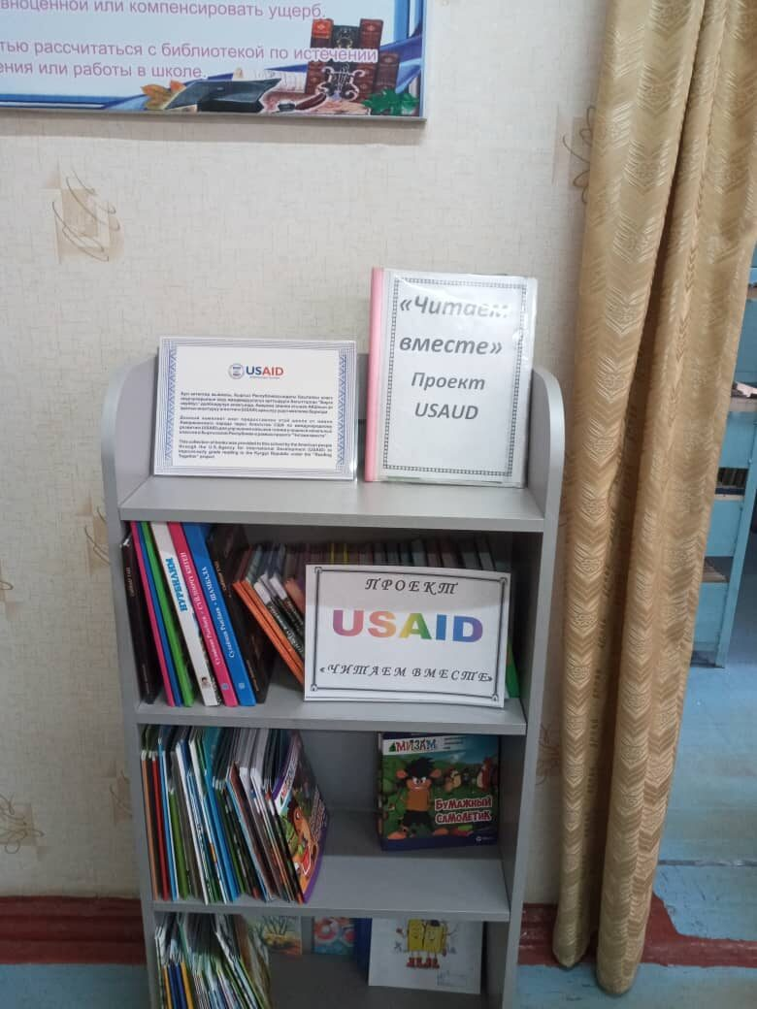
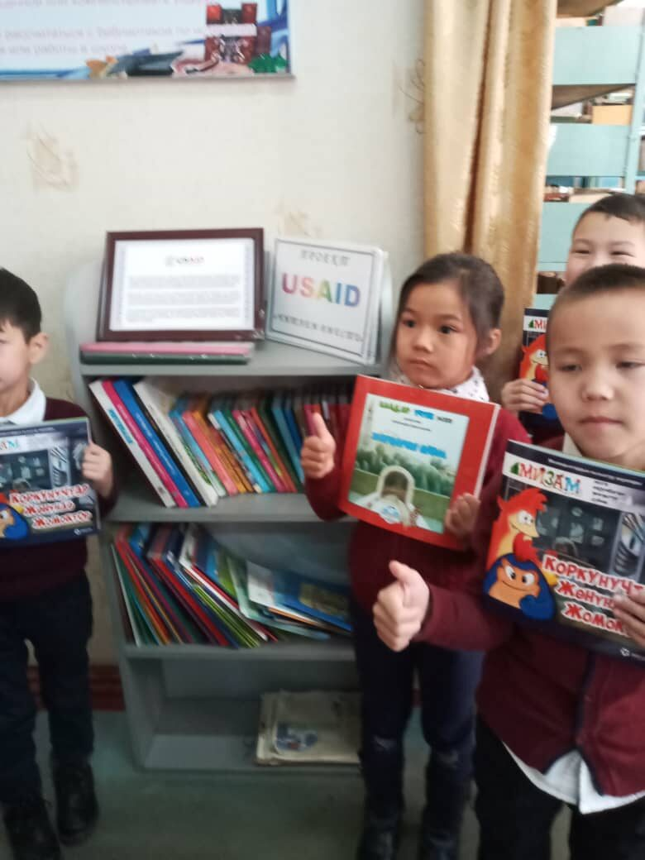
ПРОЕКТ USAID “ЧИТАЕМ ВМЕСТЕ” Көптү окусаң, көптү билесиң!

Slide 9
ПРОЕКТ USAID “ЧИТАЕМ ВМЕСТЕ” Көптү окусаң, көптү билесиң!

Slide 10
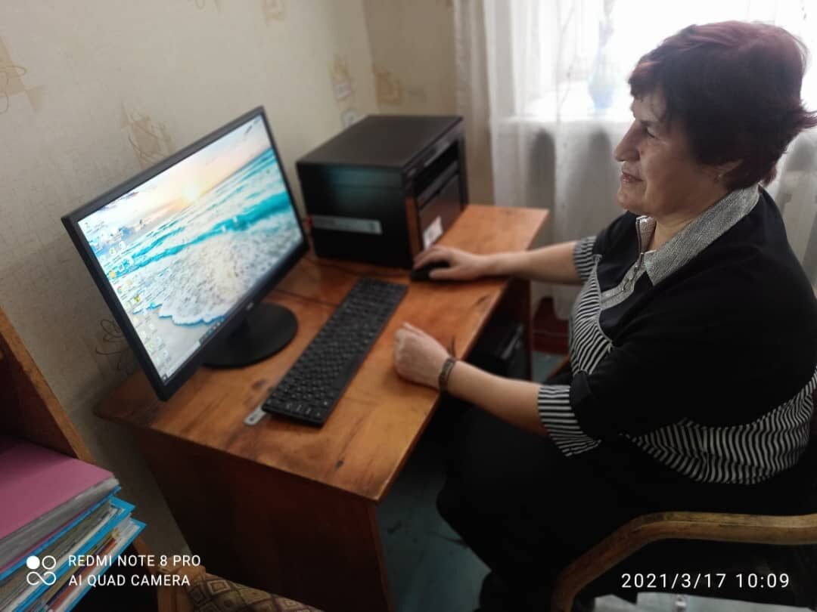
ЗАВЕДУЮЩАЯ БИБЛИОТЕКОЙ – ФЕДОРЕНКО ЛЮДМИЛА РОБЕРТОВНА

